Slide 1

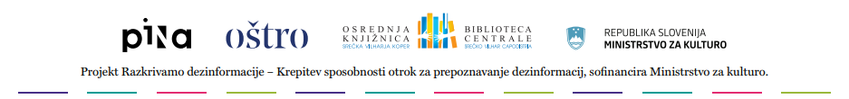
Nena Bibica, Tjaša Jazbec in Vid Sever

Slide 2




OGREVANJE
Ali ste že kdaj prebrali fake news?
Ali ste kdaj kliknili na novico, ker ima klikabilen naslov?
Ali kdaj preverite avtorja novice/videa/objave?

Slide 3
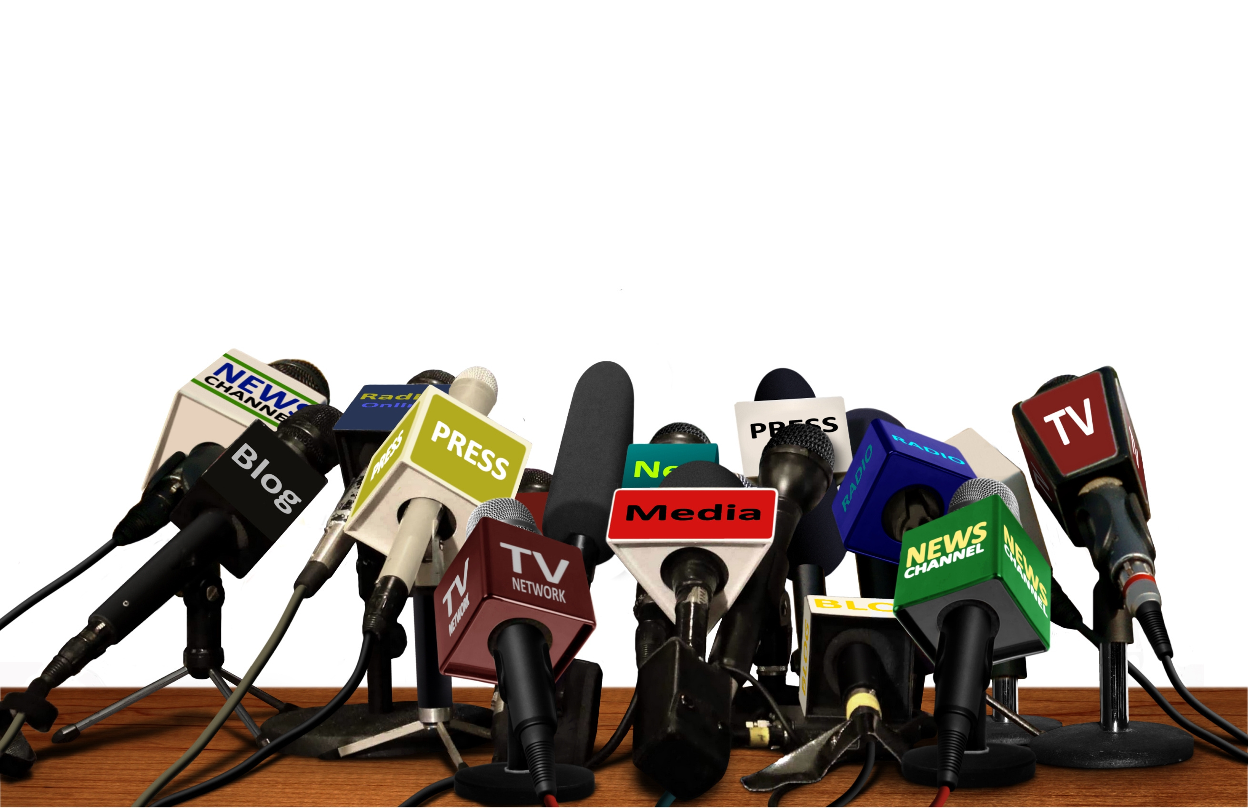


Kaj je medijska pismenost?
Medijska pismenost vključuje:
uporabo medijev,
Medijska pismenost pomeni, da se znamo varno in odgovorno gibati po medijskem prostoru ter kritično vrednotiti informacije, ki jih prejemamo.
kritično mišljenje,
ustvarjanje vsebin.

Slide 4

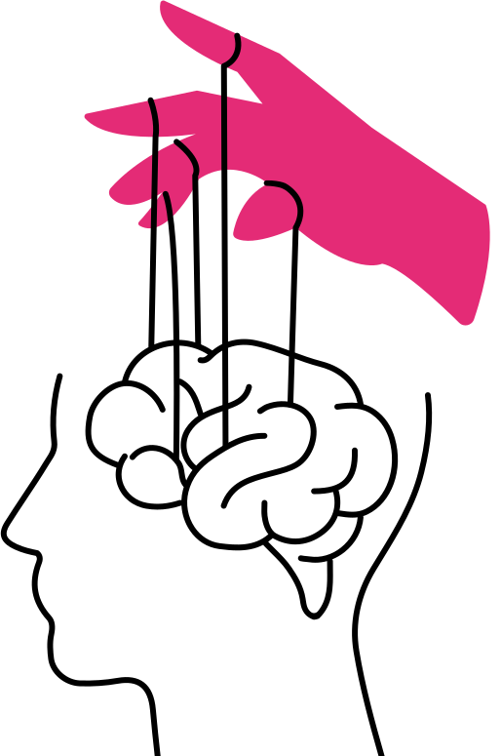
Medijska manipulacija
Medijska manipulacija vključuje uporabo različnih tehnik, s katerimi mediji namerno oblikujejo ali izkrivljajo informacije za vplivanje na percepcijo javnosti.
IZBIRA BESED
PRISTRANSKO POROČANJE
UPORABA SLIK

Slide 5
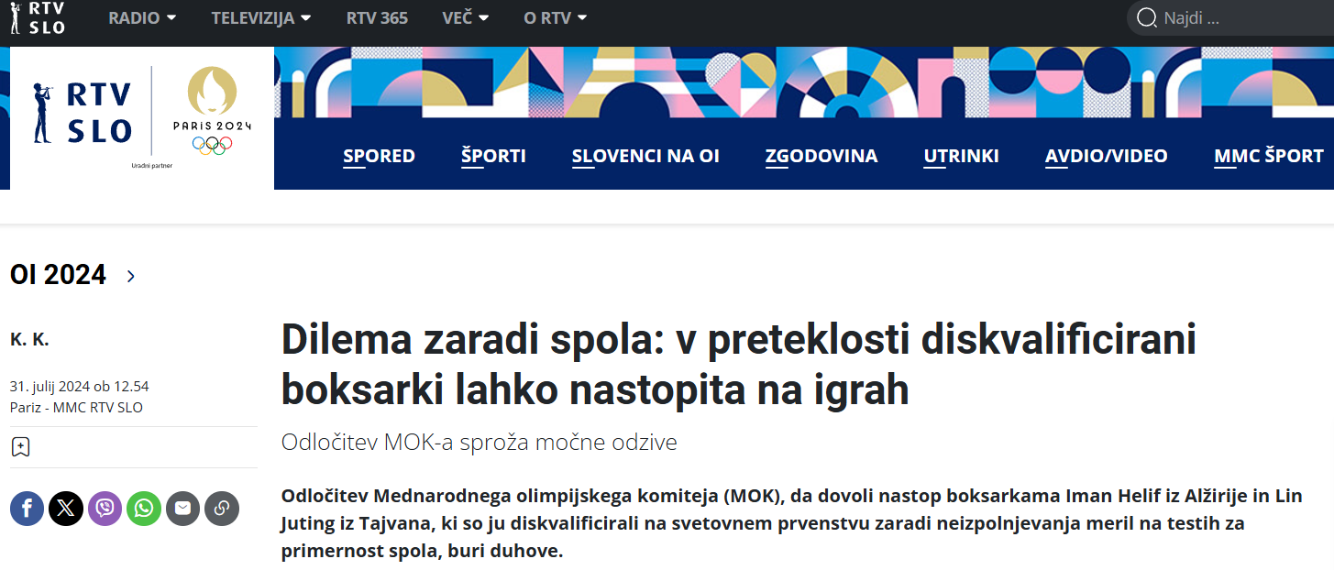
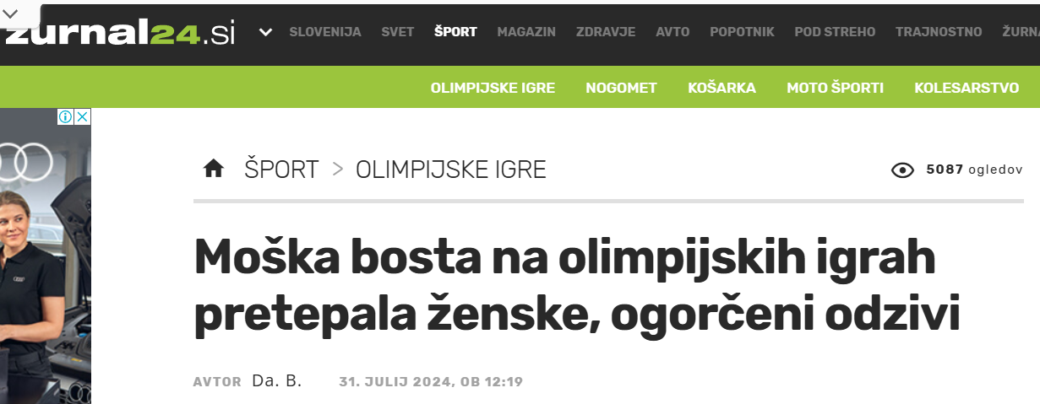

Slide 6

Algoritmi in informacijski mehurčki
Algoritmi nam prikazujejo vsebine glede na to, kaj smo že všečkali ali gledali. Tako ostajamo v informacijskem mehurčku in vidimo le vsebine, ki potrjujejo naša prepričanja. Pomislimo, ali bi lahko pogledali tudi kaj drugačnega, da bolje razumemo celotno sliko.

Slide 7
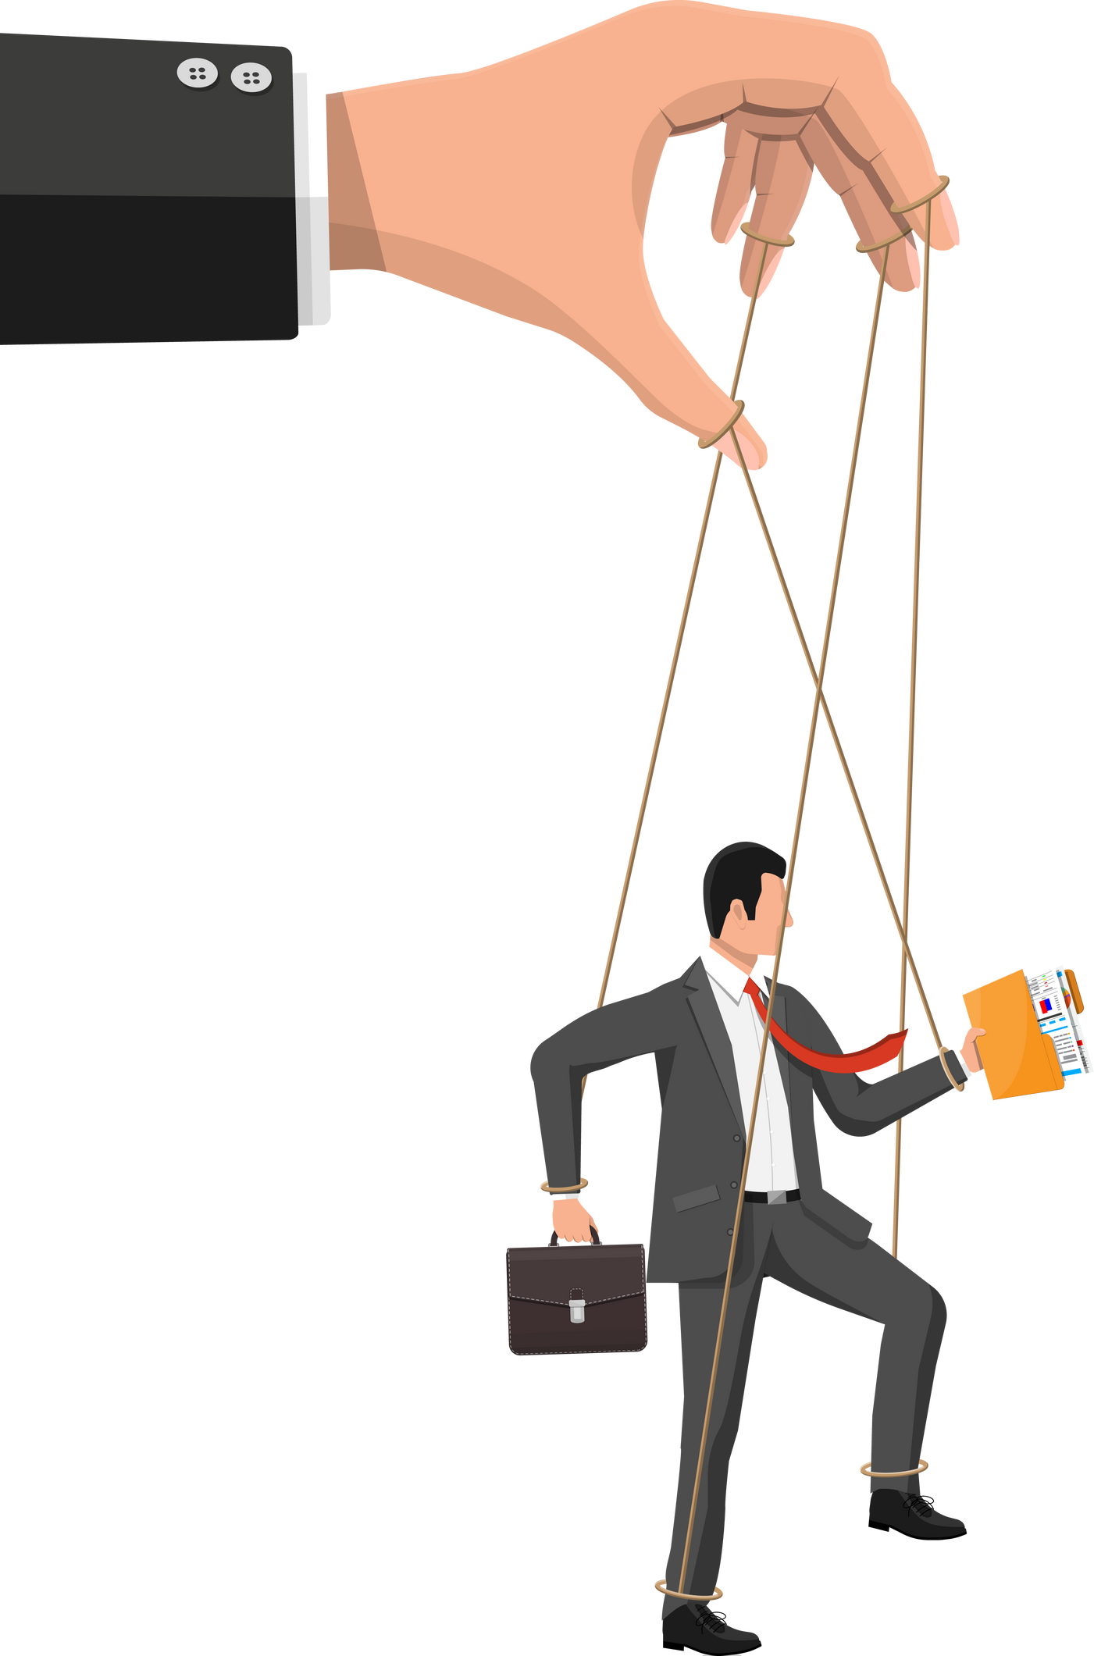


Kako prepoznati manipulacijo
Kdo je ustvarjalec vsebine?
Kakšen je namen vsebine (informiranje, prepričevanje, prodaja)?
Preverjanje virov
Primerjava z drugimi viri
Kakšna čustva vzbuja vsebina in zakaj?
Razumevanje konteksta
Prepoznavanje logičnih zmot
Analiza jezika
Prepoznavanje vizualne manipulacije

Slide 8


Vloga knjižnic pri krepitvi medijske pismenosti

Slide 9


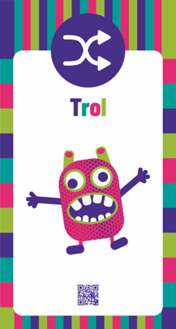

Akcijske karte
Trol: Igralec/-ka vzame vse karte nasprotnikov, jih premeša in razdeli nazaj mednje. Karte deli v smeri urinega kazalca, dokler jih ne zmanjka. Začne z igralcem/-ko, ki sedi na njegovi/njeni levi.
Klikolovka: Igralec/-ka, ki uporabi Klikolovko, lahko zamenja svoje karte z izbranimi kartami drugega igralca/-ke.
Preverjevalci dejstev: Igralec/-ka lahko skupaj s to karto odloži vse karte ene izbrane barve.
Robot za analizo fotografij: Vsi igralci/-ke s "fotografijo" na kartah (razen igralca/-ke, ki uporabi to karto) poberejo 3 nove karte.

Slide 10



Akcijske karte
Vplivnica in Vplivnež: Naslednji igralec/-ka mora pobrati 2 karti s kupa.
Informacijski mehurček: Vsi igralci/-ke, razen tistega, ki uporabi karto, poberejo 4 karte s kupa.
Novinarka in Novinar: Karta obrne smer igre.

Slide 11
Akcijske karte
Klikolovka: Igralec/-ka, ki uporabi Klikolovko, lahko zamenja svoje karte z izbranimi kartami drugega igralca/-ke.
Preverjevalci dejstev: Igralec/-ka lahko skupaj s to karto odloži vse karte ene izbrane barve.
Trol: Igralec/-ka vzame vse karte nasprotnikov, jih premeša in razdeli nazaj mednje. Karte deli v smeri urinega kazalca, dokler jih ne zmanjka. Začne z igralcem/-ko, ki sedi na njegovi/njeni levi.
Robot za analizo fotografij: Vsi igralci/-ke s "fotografijo" na kartah (razen tistega, ki uporabi to karto) vzamejo po 3 nove karte.
Vplivnica in Vplivnež: Naslednji igralec/-ka mora vzeti 2 karti s kupa.
Informacijski mehurček: Naslednji igralec/-ka mora vzeti 4 karte s kupa.
Novinarka in Novinar: Karta obrne smer igre.

